Slide 1
ALGEBRA LINEAL
José Andrés Munguía Cortez

Slide 2
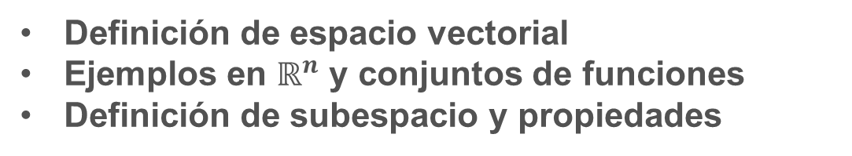
UNIDAD III ESPACIOS VECTORIALES
Temas:
Definición de espacio vectorial
Ejemplos en $ℝ^{n}$ y conjuntos de funciones
Definición de subespacio y propiedades
Resultado de aprendizaje:
Analiza las propiedades y estructuras de los espacios vectoriales, relacionándolas con su aplicación en la representación de soluciones matemáticas.

Slide 3
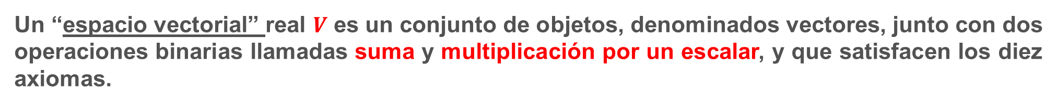
Espacio Vectorial Real
Un “espacio vectorial” real $V$ es un conjunto de objetos, denominados vectores, junto con dos operaciones binarias llamadas suma y multiplicación por un escalar, y que satisfacen los diez axiomas.
Notación
Si $x$ y $y$ están en $V$ y si $α$ es un número real, entonces la suma se escribe como $x+y$ y el producto escalar de $α$ y $x$ como $αx$.

Slide 4
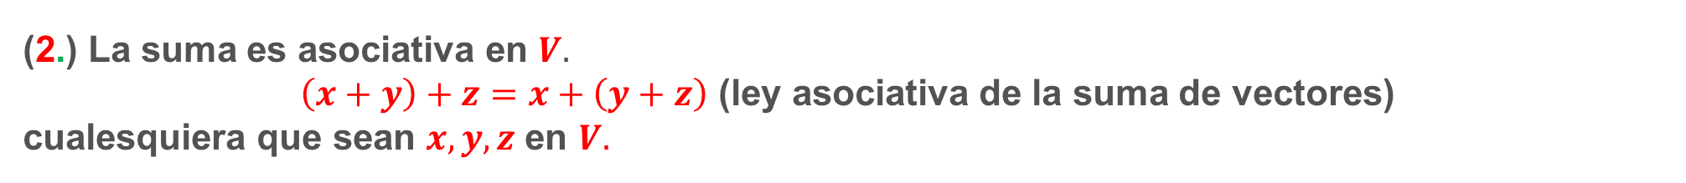
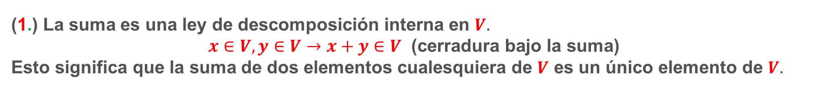
Axiomas de espacios vectoriales
(1.) La suma es una ley de descomposición interna en $V.$
$x∈V, y∈V→x+y∈V$ (cerradura bajo la suma)
Esto significa que la suma de dos elementos cualesquiera de $V$ es un único elemento de $V.$
(2.) La suma es asociativa en $V.$
$\left(x+y\right)+z=x+\left(y+z\right)$ (ley asociativa de la suma de vectores)
cualesquiera que sean $x, y, z$ en $V.$
(3.) Existe un neutro para la suma en $V.$
$0+x=x+0=x$ (el $0$ se llama vector cero o idéntico aditivo)
(4.) Todo elemento de $V$ admite inverso aditivo u opuesto en $V$
$x+\left(−x\right)=\left(−x\right)+x=0$ ($−x$ se llama inverso aditivo de $x$)

Slide 5
(5.) La suma es conmutativa en $V.$
$x+y=y+x$ (ley conmutativa de la suma de vectores)
(6.) Si $α$ es un escalar y $x∈V,$ entonces
$αx∈V$ (cerradura bajo la multiplicación por un escalar)
(7.) Si $x, y ∈V$ y $α$ es un escalar, entonces
$α\left(x+y\right)=αx+αy$ (primera ley distributiva)
(8.) Si $x∈V$ y $α, β$ son escalares, entonces
$\left(α+β\right)x=αx+βx$ (segunda ley distributiva)
(9.) Si $x∈V$ y $α, β$ son escalares, entonces
$α\left(βx\right)=\left(αβ\right)x$ (ley asociativa de la multiplicación por escalares)
(10.) Para cada vector $x∈V$
$$1x=x$$

Slide 6




Los primeros cincos axiomas caracterizan a $\left(V, +\right)$ como grupo abeliano. Los últimos cinco axiomas son relativos a la ley de composición externa. Los elementos de $V$ se llaman vectores.
Propiedades de los espacios vectoriales
Sea $V$ un espacio vectorial. Entonces
(i.) $α0=0$ para todo escalar $α.$
(ii.) $0∙x=0$ para todo $x∈V.$
(iii.) Si $αx=0,\text{para}$ entonces $α=0$ o $x=0$ (o ambos).
(iv.) para $\left(−1\right)x=−x$ para todo $x∈V$.

Slide 7

Subespacios vectoriales
Se dice que $H$ es un subespacio vectorial de $V$ si $H$ es un subconjunto no vacío de $V$, y $H$ es un espacio vectorial, junto con las operaciones de suma entre vectores y multiplicación por un escalar definidas para $V$.
Teorema
Un subconjunto no vacío $H$ de un espacio vectorial $V$ es un subespacio de $V$ si se cumplen las dos reglas de cerradura:
Regla de cerradura para ver si un subconjunto no vacío es un subespacio
Si $x∈H$ y $y∈H,$ entonces $x+y∈H$
(ii) Si $x∈H$ entonces $αx∈H$ para todo escalar $α$.

Slide 8
Este teorema demuestra que para probar si $H$ es o no un subespacio de $V$, es suficiente verificar que $x+y∈H$ y $ax∈H$ siempre que $x,y ∈H$ y $α$ es un escalar cualesquiera.
Una consecuencia inmediata es que todo subespacio de un espacio vectorial $V$ contiene al $0$(cero).
Teorema
Sean $H_{1}$ y $H_{2}$ dos subespacios de un espacio vectorial $V.$ Entonces $H_{1}∩H_{2}$ es un subespacio de $V.$
Notas:
Este teorema nos dice que basta probar que la suma de elementos de $H$ y el producto por un escalar están en $H$ para que $H$ sea un subespacio vectorial.
“Todo subespacio de un espacio vectorial contiene a 0”.

Slide 9
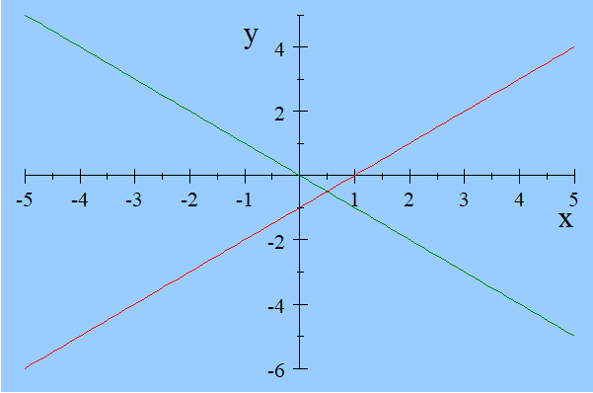
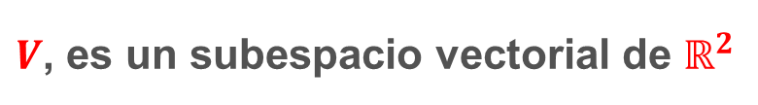
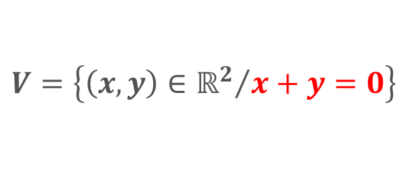
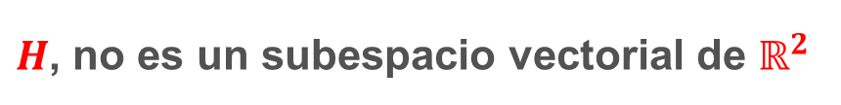
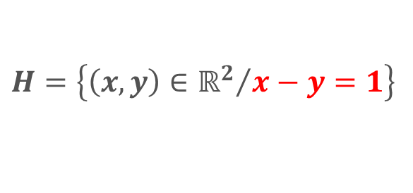


Visión Geométrica
Supongamos
$$H=\left\{\left(x,y\right)∈{ℝ^{2}}/x−y=1\right\}$$
y
$$V=\left\{\left(x,y\right)∈{ℝ^{2}}/x+y=0\right\}$$
Gráfica
$$V⊂ℝ^{2}$$
$$H⊂ℝ^{2}$$
$H$, no es un subespacio vectorial de $ℝ^{2}$
$V$, es un subespacio vectorial de $ℝ^{2}$

Slide 10
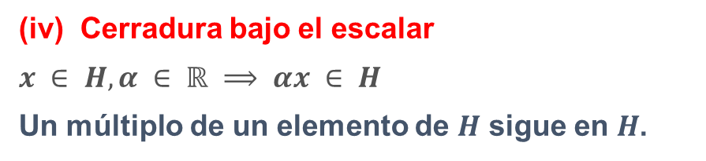
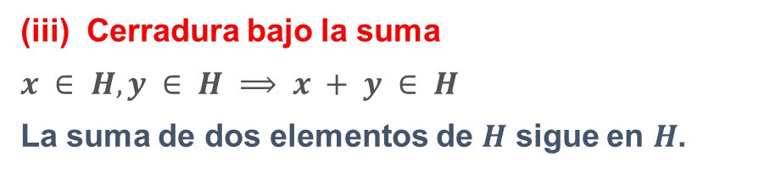
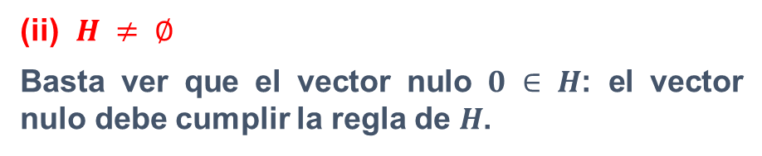
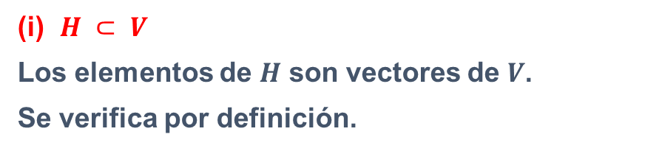
¿Qué debemos verificar para que$H$sea subespacio de $V$?
Sea $V$ un espacio vectorial y $H ⊂ V$. $H$ es subespacio de $V$ si cumple las cuatro condiciones:
(i) $H ⊂ V$
Los elementos de $H$ son vectores de $V$.
Se verifica por definición.
(ii) $H ≠ ∅$
Basta ver que el vector nulo $0 ∈ H$: el vector nulo debe cumplir la regla de $H$.
(iii) Cerradura bajo la suma
$$x ∈ H, y ∈ H ⟹ x + y ∈ H$$
La suma de dos elementos de $H$ sigue en $H$.
(iv) Cerradura bajo el escalar
$$x ∈ H, α ∈ ℝ ⟹ αx ∈ H$$
Un múltiplo de un elemento de $H$ sigue en $H$.
Si falla (ii), $H$ no es subespacio. Si falla (iii) o (iv), basta un contraejemplo concreto. Para probar que sí se cumple, hay que usar vectores genéricos.

Slide 11
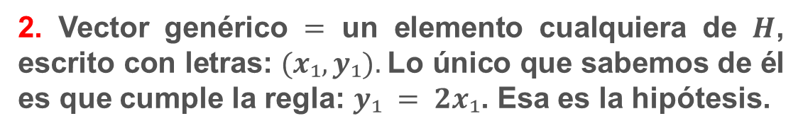
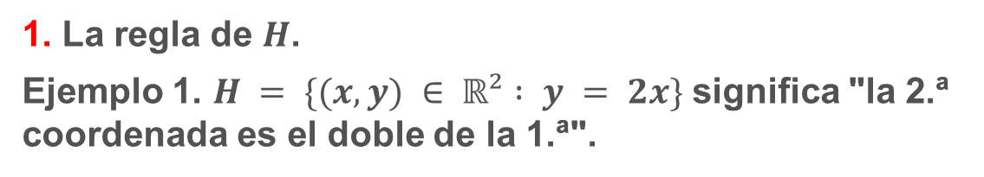
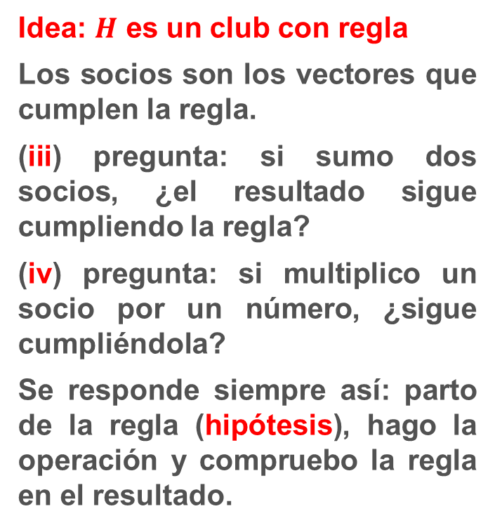
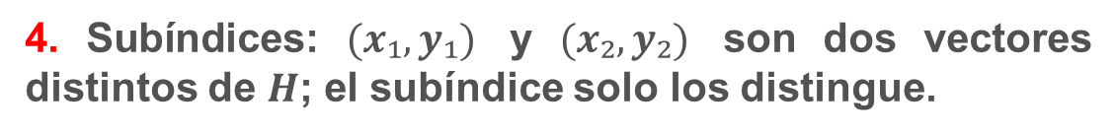
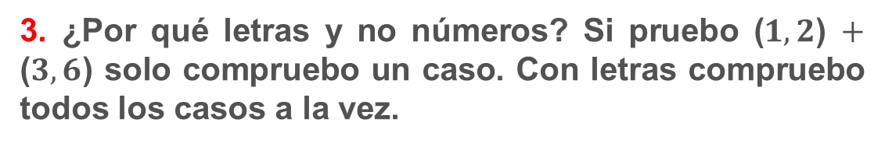
¿Qué es un vector genérico? (la clave de las condiciones iii y iv)
1. La regla de $H$.
Ejemplo 1. $H = \{(x, y) ∈ ℝ² : y = 2x\}$significa "la 2.ª coordenada es el doble de la 1.ª".
Idea: $H$ es un club con regla
Los socios son los vectores que cumplen la regla.
(iii) pregunta: si sumo dos socios, ¿el resultado sigue cumpliendo la regla?
(iv) pregunta: si multiplico un socio por un número, ¿sigue cumpliéndola?
Se responde siempre así: parto de la regla (hipótesis), hago la operación y compruebo la regla en el resultado.
2. Vector genérico $=$ un elemento cualquiera de $H$, escrito con letras: $(x₁, y₁).$Lo único que sabemos de él es que cumple la regla: $y₁ = 2x₁$. Esa es la hipótesis.
3. ¿Por qué letras y no números? Si pruebo ($1,2$) $+$ ($3,6$) solo compruebo un caso. Con letras compruebo todos los casos a la vez.
4. Subíndices: $(x₁, y₁)$ y $(x₂, y₂)$ son dos vectores distintos de $H$; el subíndice solo los distingue.

Slide 12
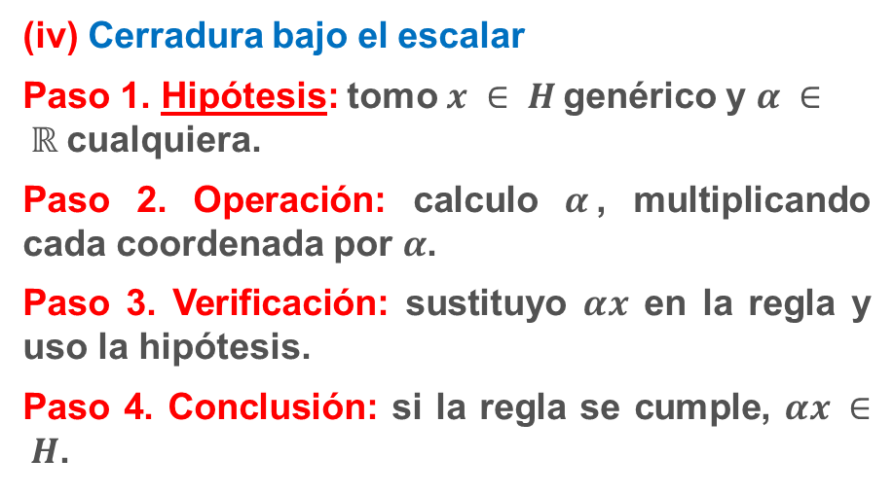
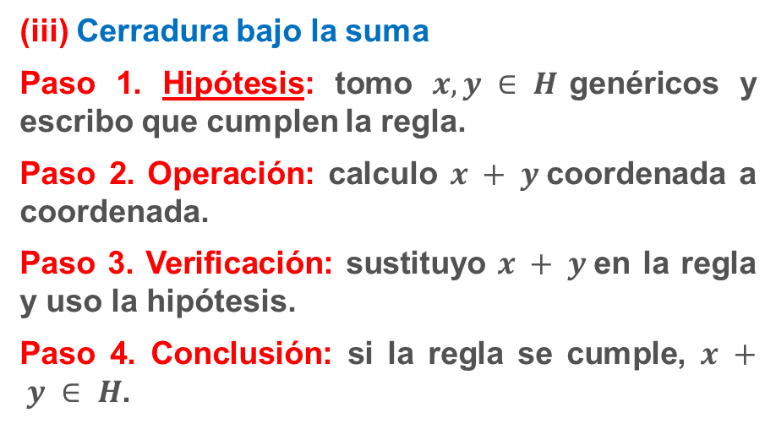
Receta de cuatro pasos para (iii) y (iv)
(iii) Cerradura bajo la suma
Paso 1. Hipótesis: tomo $x, y ∈ H$genéricos y escribo que cumplen la regla.
Paso 2. Operación: calculo $x + y$coordenada a coordenada.
Paso 3. Verificación: sustituyo $x + y$en la regla y uso la hipótesis.
Paso 4. Conclusión: si la regla se cumple, $x + y ∈ H$.
(iv) Cerradura bajo el escalar
Paso 1. Hipótesis: tomo $x ∈ H$genérico y $α ∈ ℝ$cualquiera.
Paso 2. Operación: calculo $α$, multiplicando cada coordenada por $α$.
Paso 3. Verificación: sustituyo $αx$ en la regla y uso la hipótesis.
Paso 4. Conclusión: si la regla se cumple, $αx ∈ H$.

Slide 13









Ejemplo 1
Investigue si el siguiente subconjunto es un subespacio vectorial de $ℝ^{2}$.
$$H=\left\{\left(x,y\right)∈ℝ^{2}:y=2x\right\}$$
Solución
(i)
$$H⊂ℝ^{2}$$
Sí, por definición: sus elementos son pares ordenados de números reales.
(ii)
$$H≠∅$$
Vector nulo
$$\left(0,0\right)$$
$$y=2x$$
$$0=2(0)$$
$$0=0$$
$$✓$$
$∴ 0∈H$

Slide 14
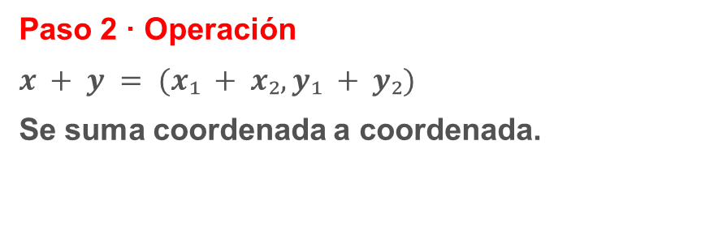
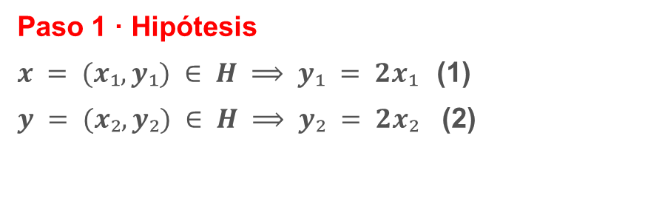
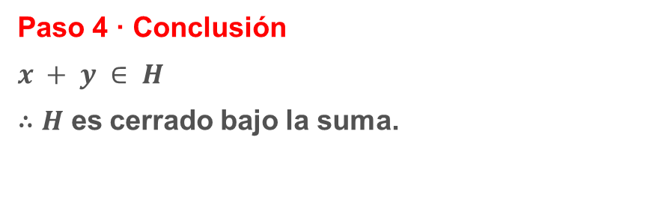
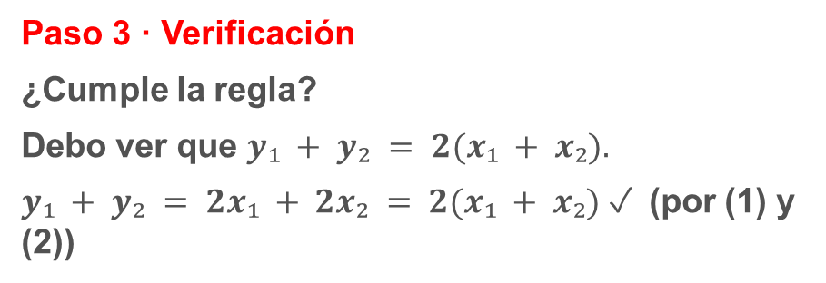
(iii) Cerradura bajo la suma
Paso 1 · Hipótesis
$x = (x₁, y₁) ∈ H ⟹ y₁ = 2x₁$(1)
$y = (x₂, y₂) ∈ H ⟹ y₂ = 2x₂$ (2)
Paso 2 · Operación
$$x + y = (x₁ + x₂, y₁ + y₂)$$
Se suma coordenada a coordenada.
Paso 3 · Verificación
¿Cumple la regla?
Debo ver que $y₁ + y₂ = 2(x₁ + x₂).$
$y₁ + y₂ = 2x₁ + 2x₂ = 2(x₁ + x₂) ✓$(por (1) y (2))
Paso 4 · Conclusión
$$x + y ∈ H$$
∴ $H$ es cerrado bajo la suma.
Forma equivalente: $x = (x₁, 2x₁), y = (x₂, 2x₂) ⟹ x + y = (x₁ + x₂, 2(x₁ + x₂)),$que tiene la forma (a, 2a) ∈ $H$.

Slide 15
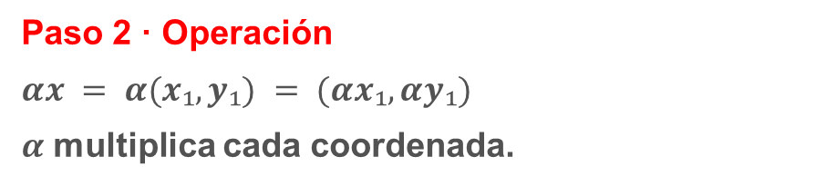
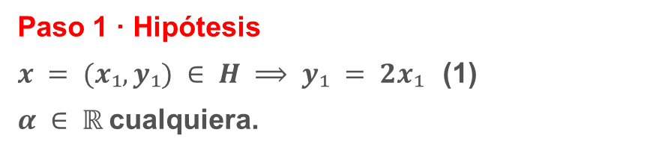
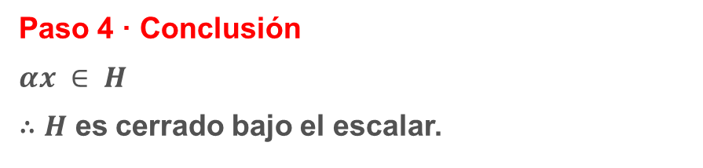
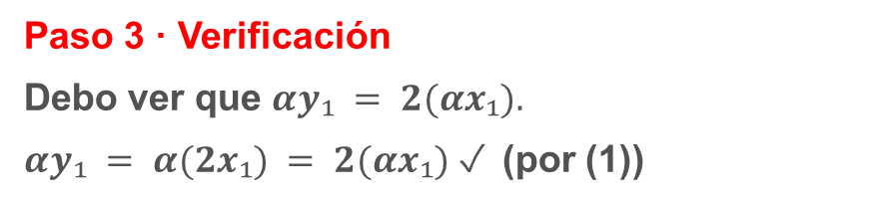
(iv) Cerradura bajo la multiplicación por un escalar
Paso 1 · Hipótesis
$x = (x₁, y₁) ∈ H ⟹ y₁ = 2x₁$(1)
$α ∈ ℝ$cualquiera.
Paso 2 · Operación
$$αx = α(x₁, y₁) = (αx₁, αy₁)$$
$α$ multiplica cada coordenada.
Paso 3 · Verificación
Debo ver que $αy₁ = 2(αx₁).$
$αy₁ = α(2x₁) = 2(αx₁) ✓$(por (1))
Paso 4 · Conclusión
$$αx ∈ H$$
∴ $H$ es cerrado bajo el escalar.
Conclusión: se cumplen (i), (ii), (iii) y (iv) ⟹ $H$ es un subespacio vectorial de $ℝ²$ (la recta $y = 2x$por el origen).

Slide 16









Ejemplo 2
Investigue si el siguiente subconjunto es un subespacio vectorial de $ℝ^{3}$.
$$W=\left\{\left(x,y,z\right)∈ℝ^{3}:x−y+z=0\right\}$$
Solución
(i)
$$W⊂ℝ^{3}$$
Sí, por definición: sus elementos son ternas de números reales.
(ii)
$$W≠∅$$
Vector nulo
$$\left(0,0,0\right)$$
$$x−y+z=0$$
$$0−0+0=0$$
$$0=0$$
$$✓$$
$∴ 0∈W$

Slide 17
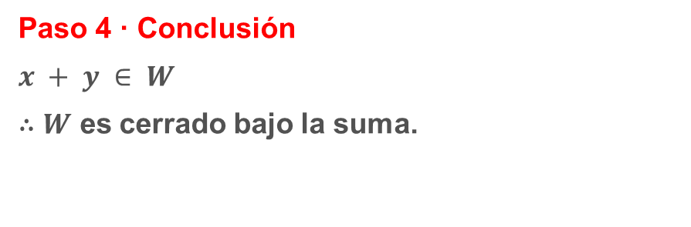
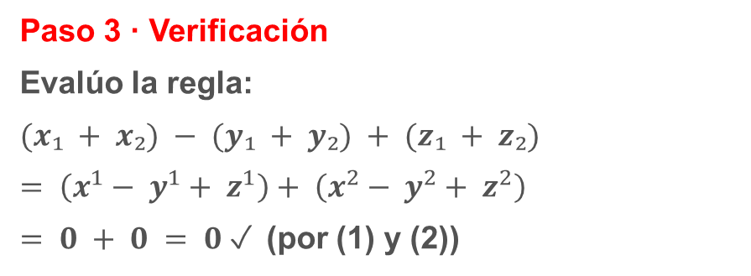
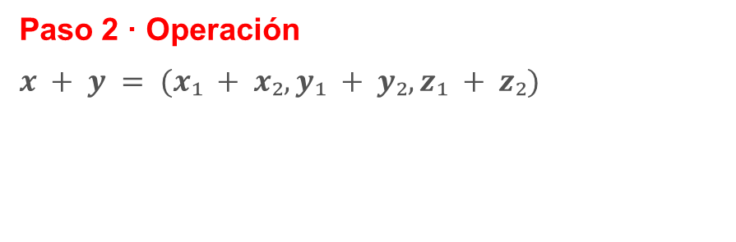
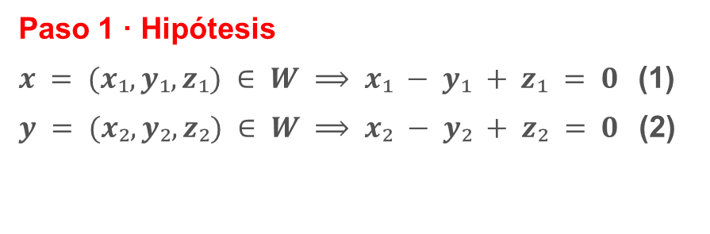
(iii) Cerradura bajo la suma
Paso 1 · Hipótesis
$x = (x₁, y₁, z₁) ∈ W ⟹ x₁ − y₁ + z₁ = 0$(1)
$y = (x₂, y₂, z₂) ∈ W ⟹ x₂ − y₂ + z₂ = 0$(2)
Paso 2 · Operación
$$x + y = (x₁ + x₂, y₁ + y₂, z₁ + z₂)$$
Paso 3 · Verificación
Evalúo la regla:
$$(x₁ + x₂) − (y₁ + y₂) + (z₁ + z₂)$$
$$= \left(x^{1}− y^{1}+ z^{1}\right)+ \left(x^{2}− y^{2}+ z^{2}\right)$$
$= 0 + 0 = 0 ✓$(por (1) y (2))
Paso 4 · Conclusión
$$x + y ∈ W$$
∴ $W$ es cerrado bajo la suma.

Slide 18
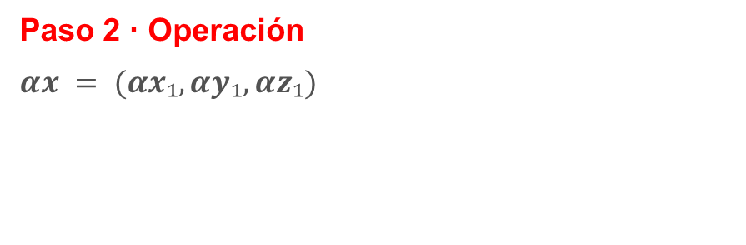
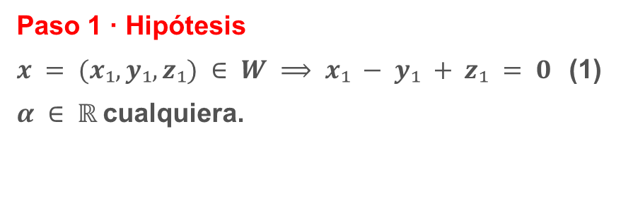
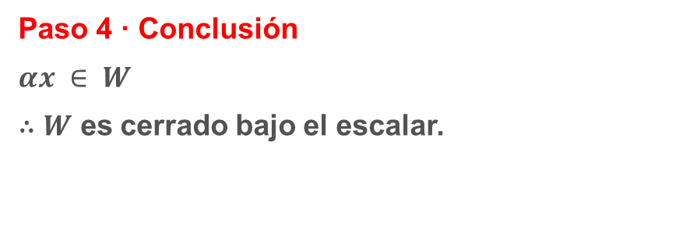
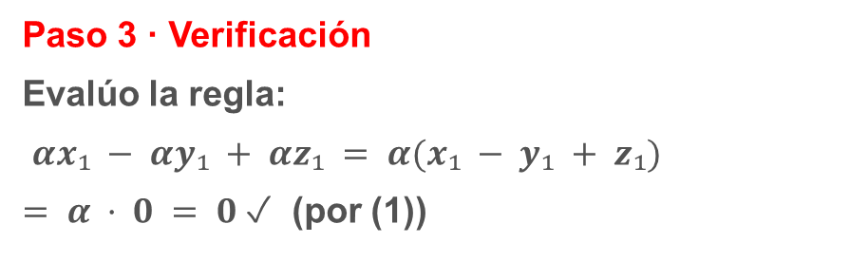
(iv) Cerradura bajo la multiplicación por un escalar
Paso 1 · Hipótesis
$x = (x₁, y₁, z₁) ∈ W ⟹ x₁ − y₁ + z₁ = 0$(1)
$α ∈ ℝ$cualquiera.
Paso 2 · Operación
$$αx = (αx₁, αy₁, αz₁)$$
Paso 3 · Verificación
Evalúo la regla:
$αx₁ − αy₁ + αz₁ = α(x₁ − y₁ + z₁)$
$= α · 0 = 0 ✓$ (por (1))
Paso 4 · Conclusión
$$αx ∈ W$$
∴ $W$ es cerrado bajo el escalar.
Conclusión: se cumplen (i) a (iv) ⟹ $W$ es un subespacio vectorial de $ℝ³$(el plano $x − y + z = 0$por el origen).

Slide 19









Ejemplo 3
Investigue si el siguiente subconjunto es un subespacio vectorial de $ℝ^{3}$.
$$H=\left\{\left(x,y,z\right)∈ℝ^{3}:x+y−3=2z\right\}$$
Solución
(i)
$$H⊂ℝ^{3}$$
Sí, por definición
(ii)
$$H=∅$$
Vector nulo
$$\left(0,0,0\right)$$
$$x+y−3=2z$$
$$0+0−3=2(0)$$
$$−3=0$$
$$Falso$$
$∴ 0∉H$
Por tanto, $H$ no es un subespacio vectorial de $ℝ^{3}$

Slide 20













Ejemplo 4. Exprese, si es posible, el vector $\left(1, 0, 3, 2, 2\right)$ como combinación lineal del sistema de vectores
$H=\left\{\left(2, 2, 6, 1, 3\right), \left(0, 1, 0, 0, 1\right), \left(1, 2, 3, 0, 2\right)\right\}⊂𝓡^{5}$
Solución
Expresemos el vector $\left(1, 0, 3, 2, 2\right)$ como combinación lineal del sistema de vectores de $H$, es decir
𝒖₁ = (𝟐, 𝟐, 𝟔, 𝟏, 𝟑), 𝒖₂ = (𝟎, 𝟏, 𝟎, 𝟎, 𝟏), 𝒖₃ = (𝟏, 𝟐, 𝟑, 𝟎, 𝟐), 𝒗 = (𝟏, 𝟎, 𝟑, 𝟐, 𝟐)
𝒂·𝒖₁ + 𝒃·𝒖₂ + 𝒄·𝒖₃ = 𝒗. Igualando componentes:
$$\left(1, 0, 3, 2, 2\right)=$$
$a\left(2, 2, 6, 1, 3\right)$
$$+$$
$$b \left(0, 1, 0, 0, 1\right)$$
$$+$$
$$c \left(1, 2, 3, 0, 2\right)$$
$$\left(1, 0, 3, 2, 2\right)=$$
$\left(2a, 2a, 6a, a, 3a\right)$
$$+$$
$$+$$
$$\left(0, b, 0, 0, b\right)$$
$$\left(c, 2c, 3c, 0, 2c\right)$$
$$\left(1, 0, 3, 2, 2\right)=$$
$\left(2a+c, 2a+b+3c, 6a+3c, a, 3a+b+2c\right)$

Slide 21

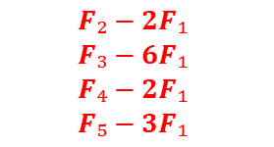
Matriz aumentada $[u₁ u₂ u₃ | v]:$las columnas de coeficientes son los vectores. Se reduce por Gauss-Jordan hasta la forma escalonada reducida.
2 | 0 | 1 | 1
2 | 1 | 2 | 0
6 | 0 | 3 | 3
1 | 0 | 0 | 2
3 | 1 | 2 | 2
1 | 0 | 0 | 2
2 | 1 | 2 | 0
6 | 0 | 3 | 3
2 | 0 | 1 | 1
3 | 1 | 2 | 2
$$F₂−2F₁$$
$$F₃−6F₁$$
$$F₄−2F₁$$
$$F₅−3F₁$$
1 | 0 | 0 | 2
0 | 1 | 2 | -4
0 | 0 | 3 | -9
0 | 0 | 1 | -3
0 | 1 | 2 | -4
$$F₁ ↔ F₄$$
Se intercambian $F₁$y $F₄$para obtener un pivote 1 sin fracciones; luego se hacen ceros debajo del pivote.

Slide 22


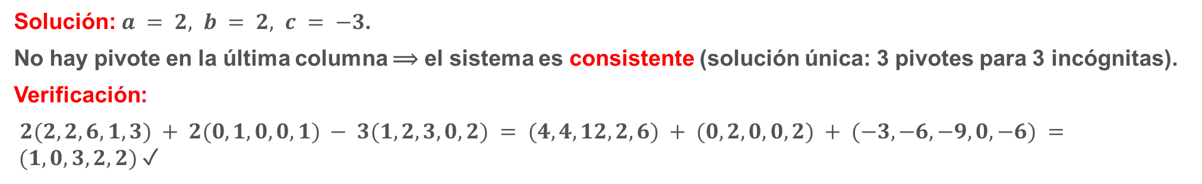

1 | 0 | 0 | 2
0 | 1 | 2 | -4
0 | 0 | 3 | -9
0 | 0 | 1 | -3
0 | 1 | 2 | -4
1 | 0 | 0 | 2
0 | 1 | 2 | -4
0 | 0 | 1 | -3
0 | 0 | 1 | -3
0 | 1 | 2 | -4
1 | 0 | 0 | 2
0 | 1 | 2 | -4
0 | 0 | 1 | -3
0 | 0 | 0 | 0
0 | 0 | 0 | 0
1 | 0 | 0 | 2
0 | 1 | 0 | 2
0 | 0 | 1 | -3
0 | 0 | 0 | 0
0 | 0 | 0 | 0
$$F₄−F₃$$
$$F₅−F₂$$
$$⅓F₃$$
$$F₂−2F₃$$
La forma escalonada reducida tiene pivotes en las columnas de $a$, $b$ y $c$, y las filas de ceros $0 = 0$son ecuaciones redundantes.
Solución: $a = 2, b = 2, c = −3$.
No hay pivote en la última columna ⟹ el sistema es consistente (solución única: 3 pivotes para 3 incógnitas).
Verificación:
$2(2,2,6,1,3) + 2(0,1,0,0,1) − 3(1,2,3,0,2) = (4,4,12,2,6) + (0,2,0,0,2) + (−3,−6,−9,0,−6) = (1,0,3,2,2)$✓
Conclusión: sí es posible: $(1, 0, 3, 2, 2) = 2u₁ + 2u₂ − 3u₃,$es decir, $v ∈ CL\{u₁, u₂, u₃\}$.

Slide 23













Ejemplo 5. Exprese, si es posible, el vector $\left(1, 0, 3, 2, 2\right)$ como combinación lineal del sistema de vectores
$J=\left\{\left(1, 1, 3, 0, 1\right), \left(0, 3, 0, 2, 5\right), \left(3, 3, 1, 1, 4\right)\right\}⊂𝓡^{5}$
Solución
Expresemos el vector $\left(1, 0, 3, 2, 2\right)$ como combinación lineal del sistema de vectores de $J$, es decir
$$w₁ = (1, 1, 3, 0, 1), w₂ = (0, 3, 0, 2, 5), w₃ = (3, 3, 1, 1, 4), v = (1, 0, 3, 2, 2)$$
$a·w₁ + b·w₂ + c·w₃ = v.$Igualando componentes:
$$\left(1, 0, 3, 2, 2\right)=$$
$a\left(1, 1, 3, 0, 1\right)$
$$+$$
$$b \left(0, 3, 0, 2, 5\right)$$
$$+$$
$$c \left(3, 3, 1, 1, 4\right)$$
$$\left(1, 0, 3, 2, 2\right)=$$
$\left(a, a, 3a, 0,a\right)$
$$+$$
$$\left(0, 3b, 0, 2b, 5b\right)$$
$$+$$
$$\left(3c, 3c, c, c, 4c\right)$$
$$\left(1, 0, 3, 2, 2\right)=$$
$\left(a+3c, a+3b+3c, 3a+c, 2b+c, a+5b+4c\right)$

Slide 24
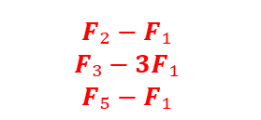

Matriz aumentada $[w₁ w₂ w₃ | v].$Si en la forma reducida aparece una fila $[0 0 0 | k]$con $k ≠ 0$, el sistema es inconsistente.
1 | 0 | 3 | 1
1 | 3 | 3 | 0
3 | 0 | 1 | 3
0 | 2 | 1 | 2
1 | 5 | 4 | 2
$$F₂−F₁$$
$$F₃−3F₁$$
$$F₅−F₁$$
1 | 0 | 3 | 1
0 | 3 | 0 | -1
0 | 0 | -8 | 0
0 | 2 | 1 | 2
0 | 5 | 1 | 1
1 | 0 | 3 | 1
0 | 1 | 0 | −1/3
0 | 0 | 1 | 0
0 | 2 | 1 | 2
0 | 5 | 1 | 1
$$⅓F₂$$
$$−⅛F₃$$
El pivote de la primera columna ya es 1. Se eliminan las entradas debajo y se normalizan las filas 2 y 3.

Slide 25





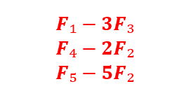


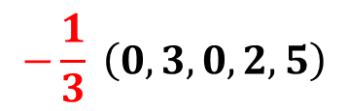
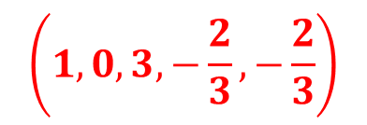
1 | 0 | 3 | 1
0 | 1 | 0 | −1/3
0 | 0 | 1 | 0
0 | 2 | 1 | 2
0 | 5 | 1 | 1
$$F₁−3F₃$$
$$F₄−2F₂$$
$$F₅−5F₂$$
1 | 0 | 0 | 1
0 | 1 | 0 | −1/3
0 | 0 | 1 | 0
0 | 0 | 1 | 8/3
0 | 0 | 1 | 8/3
1 | 0 | 0 | 1
0 | 1 | 0 | −1/3
0 | 0 | 1 | 0
0 | 0 | 0 | 8/3
0 | 0 | 0 | 8/3
$$F₄−F₃$$
$$F₅−F₃$$
Las filas 4 y 5 dicen $0 = 8/3$, algo imposible.
El sistema es inconsistente (no hay solucion).
Comprobación: de las ecuaciones 1 y 3 salen $a = 1$, $c = 0$, de la 2 sale $b = −1/3$
$$−\frac{1}{3} \left(0, 3, 0, 2, 5\right)$$
$$\left(1, 0, 3, 2, 2\right)=$$
$1\left(1, 1, 3, 0, 1\right)$
$$+$$
$$+$$
$$0 \left(3, 3, 1, 1, 4\right)$$
$$\left(1, 0, 3,−\frac{2}{3},−\frac{2}{3}\right)$$
$$\left(1, 0, 3, 2, 2\right)$$
$$≠$$
Conclusión: no es posible expresar dicho vector $(1, 0, 3, 2, 2) ∉ CL\{w₁, w₂, w₃\}.$

Slide 26




Actividad: Ejercicios para Asignación
Determine si el subconjunto dado $H$ del espacio vectorial $V$ es un subespacio de $V$.
(a)
$V=𝓡^{2}$; $H=\left\{\left(x, y\right); x=3, y∈𝓡\right\}$
(b)
$V=𝓡^{2}$; $H=\left\{\left(x, y\right); x=y\right\}$
(c)
$V=𝓡^{3}$; $H=\left\{\left(x_{1}. x_{2}, x_{3}\right); x_{3}=x_{1}+2\right\}$
(d)
$V=𝓡^{3}$; $H=\left\{\left(t−2s.−s, t\right);t∈𝓡 y s∈𝓡\right\}$

Slide 27
REFERENCIAS BIBLIOGRÁFICAS
Textos Obligatorio
Grossman, S., & Flores Godoy, J. (2019). Álgebra lineal (8.ª ed.). McGraw-Hill.
Lay, D. C. (2012). Álgebra lineal y sus aplicaciones (4.ª ed.). Pearson Educación.
Textos Optativos
Chapra, S. C., & Canale, R. P. (2015). Métodos numéricos para ingenieros (7.ª ed.). McGraw-Hill.
Poole, D. (2011). Álgebra lineal: Una introducción moderna (3.ª ed.). Cengage Learning.

